Slide 1
Python programmēšanas pulciņā
Aija Lūse
Rīgas Valsts 1. ģimnāzija

Slide 2
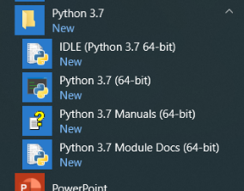
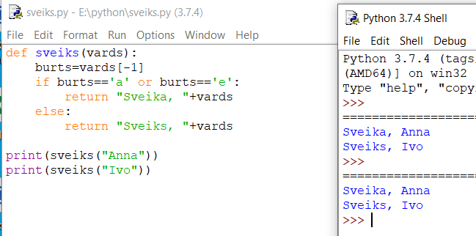
Python integrētā izstrādes vide IDLE
Pazīstamas komandas:
File – Open, Save As..
Python komandas pabeigšana:
Edit – Show Completions CTRL+Space
Python koda izpilde blakus logā:
Run – Run Module F5
Python dokumentācija un brīnišķīgi «bruņurupuču» grafikas piemēri:
Help – Python Docs
Help – Turtle Demo
Nekas nav jāinstalē, lai lietotu saskarni tkinter un bibliotēku turtle

Slide 3
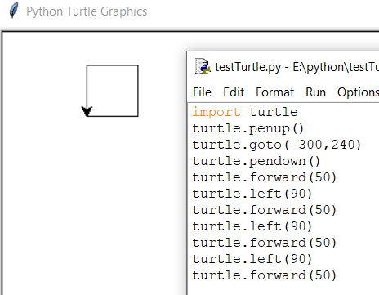
Bruņurupuču grafika https://docs.python.org/3.8/library/turtle.html
Bruņurupucis=kursors
Bibliotēkas turtle iespējas:
Pārvietot kursoru, veidojot zīmējumu
Uzzināt kursora stāvokli
Uzstādīt kursora krāsu, stāvokli
Darboties ar grafikas logu
Reaģēt uz kursora notikumiem
..

Slide 4
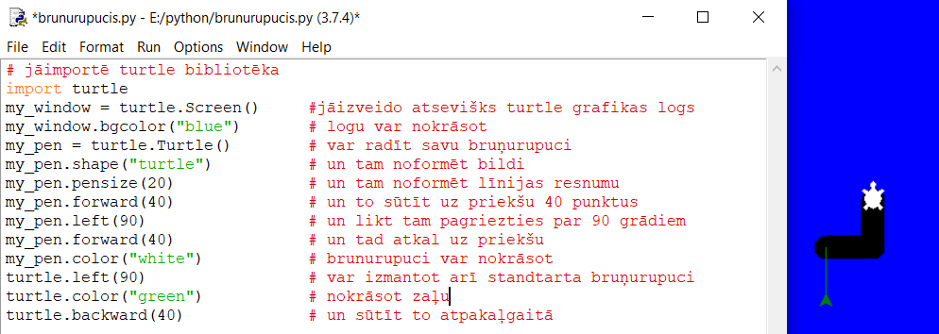
Grafikas loga izskata maiņa un divi kursori

Slide 5
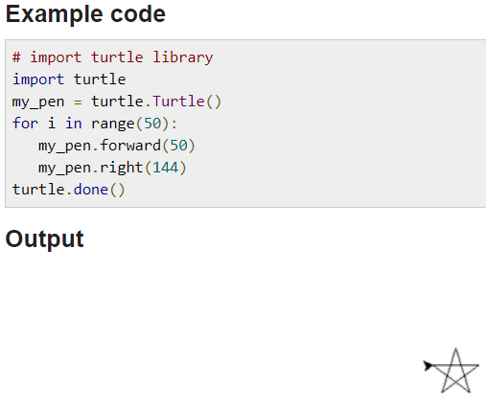

Bruņurupuču grafika
Bruņurupuču grafiku var izmantot:
lai labāk izprastu darbību secības nozīmi
ciklu apgūšanai -
https://www.tutorialspoint.com/turtle-programming-in-python
Rekursijas apgūšanai, zīmējot fraktāļus – Help -Turtle Demos - forest

Slide 6
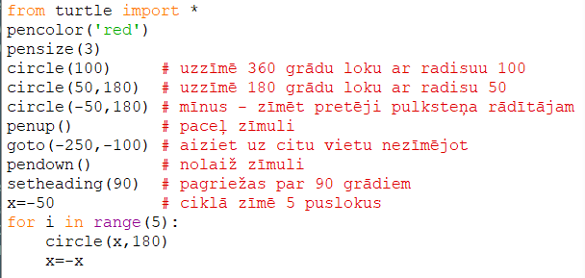
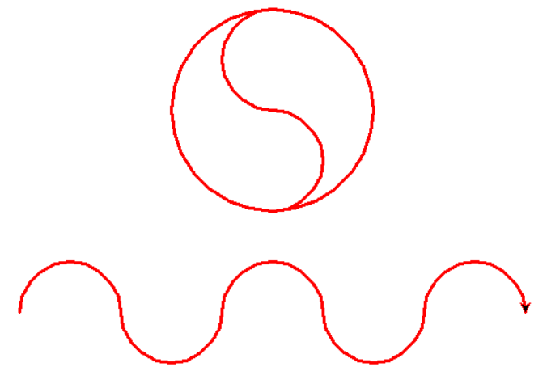
Kāpēc interneta piemēri var nestrādāt ..
from turtle import * | import turtle
circle(100) | turtle.circle(50)

Slide 7
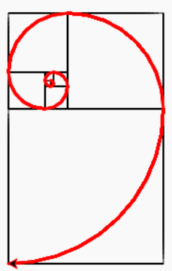
Fibonači spirāle – to veido 90º loki, kuru rādiusu vērtības ir 1,1,2,3, 5, 8, 13, 21, 34,55..
Uzdevums (ideja no https://trinket.io/python/43bc79b582 )
Izveidot jaunu datni spirale.py, kurā bruņurupucis zīmē Fibonači spirāli.
Risinājuma gaita:
Izveido masīvu ar pirmajiem diviem Fibonači skaitļiem
Ciklā izrēķina nākamos desmit Fibonači skaitļus un pievieno tos masīvam
Citā ciklā katru masīva vērtību izmanto kā rādiusu, lai zīmētu 90º loku
Var iztikt arī ar vienu ciklu, kā arī to aizstāt ar rekursiju.

Slide 8
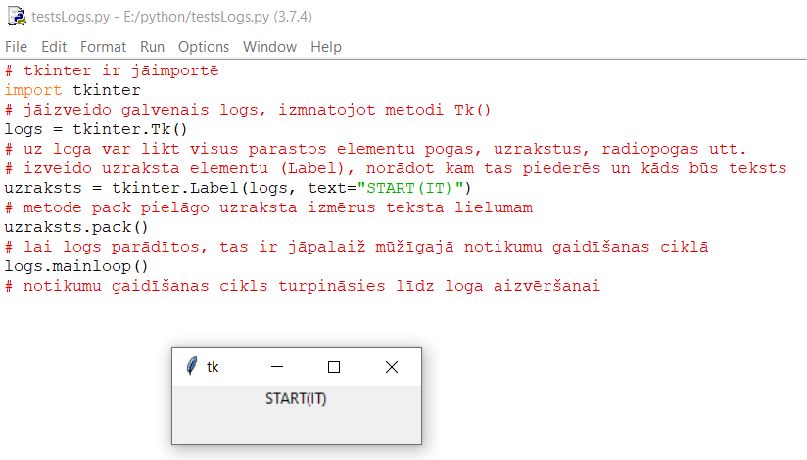
Grafiskā lietotāja saskarne tkinter https://docs.python.org/3.8/library/tkinter.html
Tkinter -
Logi
Pogas
Uzraksti
Gatavi dialoglogi krāsu ievadei, failu atvēršanai, paziņojumiem

Slide 9
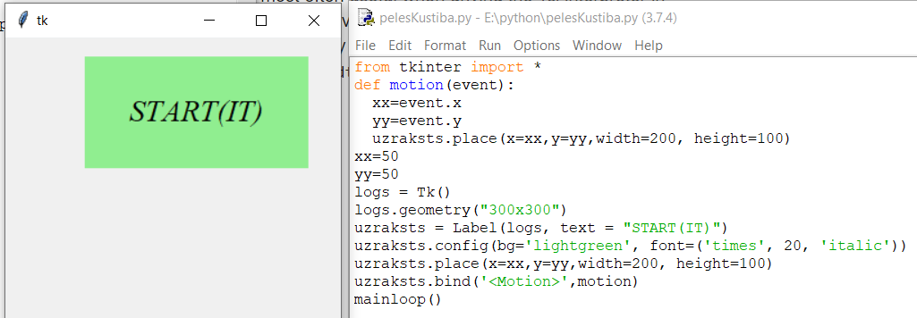
Piemērs – iestatīts loga izmērs, uzraksts zaļš un kustās līdzi pelei

Slide 10
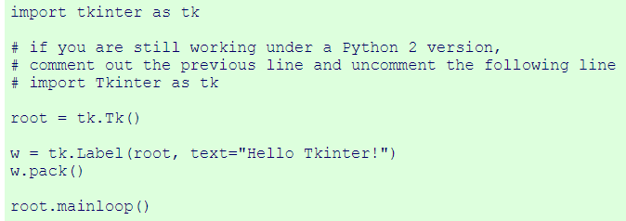
Interneta resursi un problēmas https://www.python-course.eu/python_tkinter.php
CaseSensitive
Atšķiras lielo un mazo burtu lietojums Python2 un Python3 versijās
Python2 – Tkinter
Python3 – tkinter

Slide 11
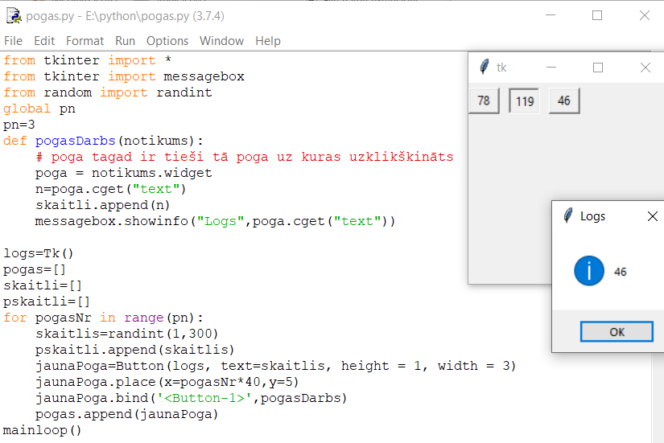
Ideja uzdevumam – citāda atmiņas spēle. Dotas pogas ar skaitļiem. Tām jāuzklikšķina tāda secībā, kā tās parādījās sākumā. Taču pēc katra klikšķa pogu skaitļi randomā samainās vietām. Ja uzklikšķina uz skaitļa, kam kārtējā gājienā nav jābūt – zaudēts.

Slide 12
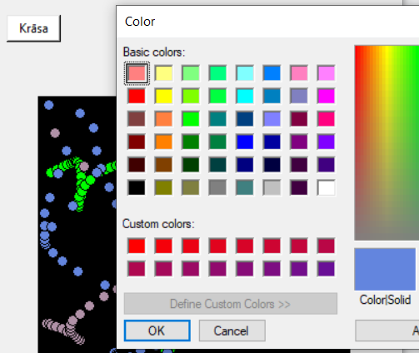
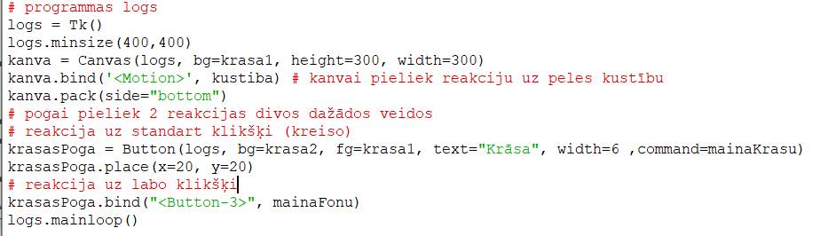
Ideja uzdevumam – savs «Peints». Kustinot peli, zīmējas aplīši. Aplīšu krāsu var izvēlēties, ar labo peles pogu klikšķinot uz pogas «Krāsa»

Slide 13
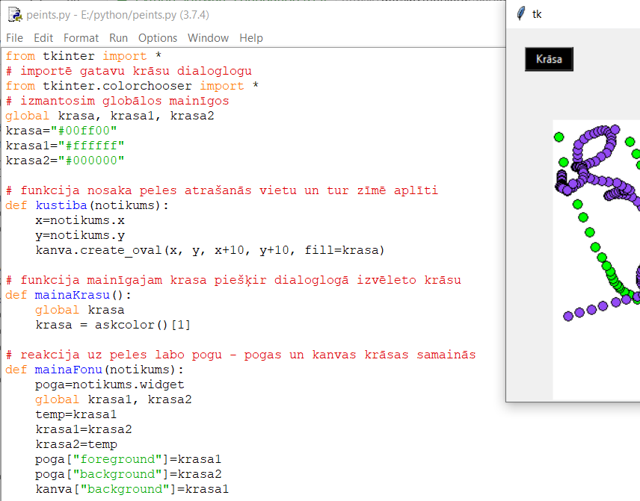
Ideja uzdevumam – savs «Peints». Ar labo peles pogu klikšķinot uz pogas «Krāsa», laukums un poga samaina fona krāsas

Slide 14
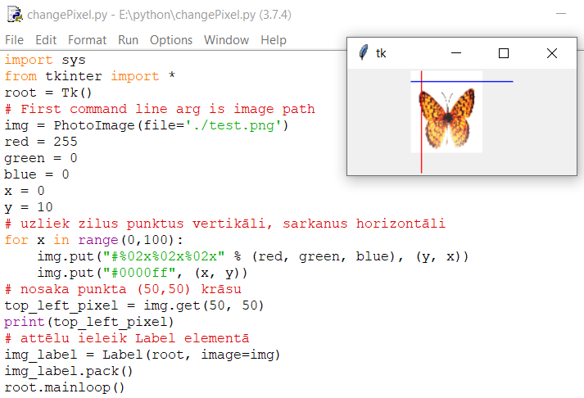
Ideja uzdevumam – uzrakstīt savu GIMP filtru
Piemērs – kā uzzināt un mainīt attēla punkta krāsu https://www.gimp.org/docs/python/index.html

